Slide 1
Потухший свет Прогресса
Проект выполнил Сироткин Алексей

Slide 2
Содержание
Введение
Глава I
Основание предприятия
1.1 Директора завода
1.2 Цеха завода
1.3 Расцвет завода
1.4 Книга почета
Глава II
Закат светотехнической эпохи в Прогрессе
Заключение
Список литературы и источников информации
Приложение I
Приложение II
Приложение III

Slide 3
Введение
С раннего детства моя бабушка рассказывала мне о том , что она работала на светотехническом заводе нашего посёлка и с тех пор я мечтал там побывать , но сейчас это не представляется возможным . Меня заинтересовала история этого завода и поэтому я выбрал его в качестве темы проекта

Slide 4
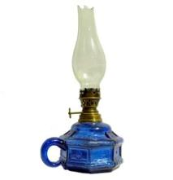
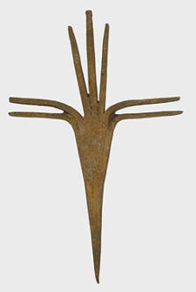
Предыстория освещения
Раньше , в глубине веков для освещения домов на Руси использовалась лучина и свеча , дошедшие до xx века , затем были изобретены светильники на основе горючих жидкостей и керосиновые лампы , и в конце концов была изобретена лампа Яблочкова , которая до нашего времени дорабатывалась и использовалась в светильниках , которые уже производились на заводах , таких как наш светотехнический

Slide 5
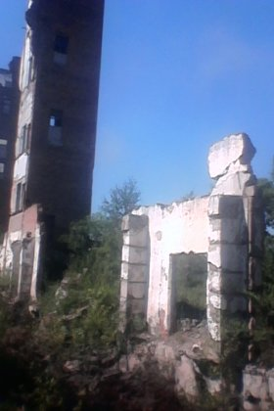
Тема проекта
Темой моего проекта является ныне заброшенный светотехнический завод нашего посёлка

Slide 6
Почему я выбрал эту тему для проекта
Я выбрал эту тему проекта потому - что я хочу изучить историю одного из бывших предприятий нашего посёлка Прогресс , о которых мало кто задумывается

Slide 7
Проблема проекта
Невозможность посетить светотехнический завод , т. к. на сегодняшний день этого предприятия не существует .
Трудности с источниками информации ( нужен только краеведческий материал )

Slide 8
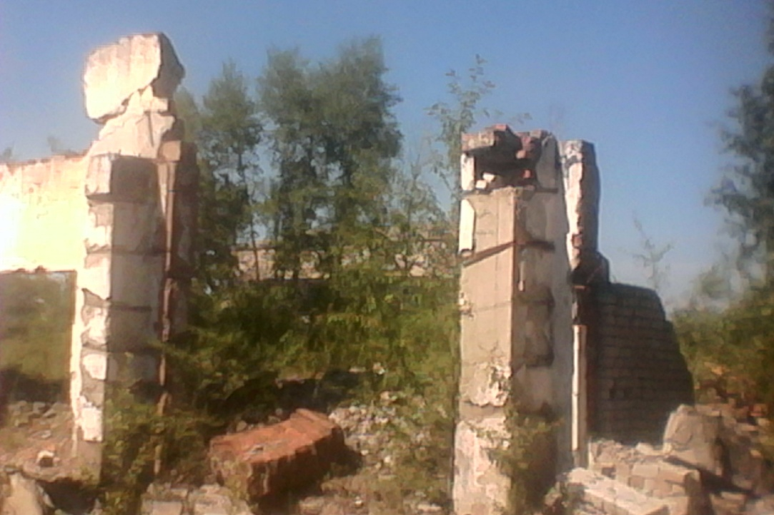
Цель проекта
Главной своей целью я считаю возможность ознакомить всех желающих с историей одного из предприятий нашего посёлка Прогресс

Slide 9
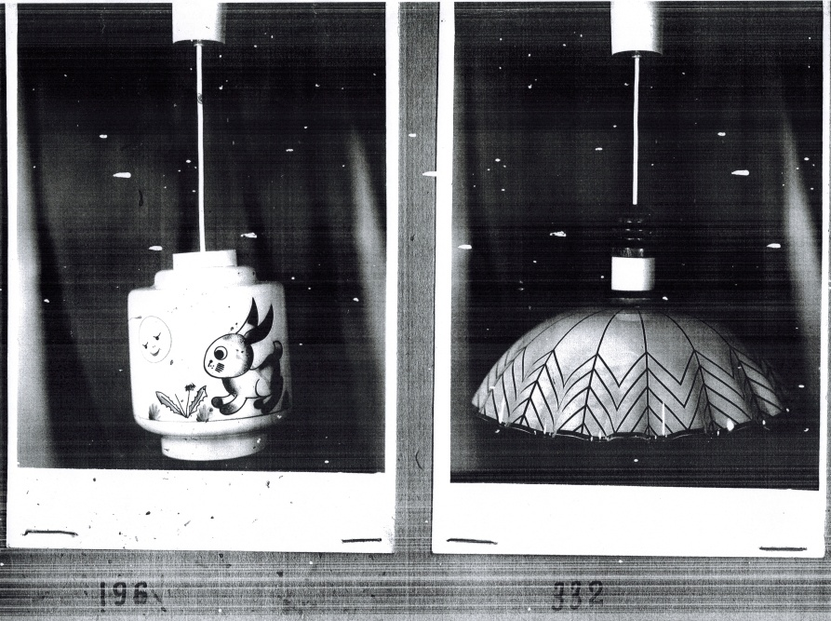
Задачи проекта
Задачами проекта является :
создать фотоальбом «Свет прошлого»
рассказать о истории светотехнического завода;
заинтересовать людей историей завода и привлечь к истории посёлка

Slide 10
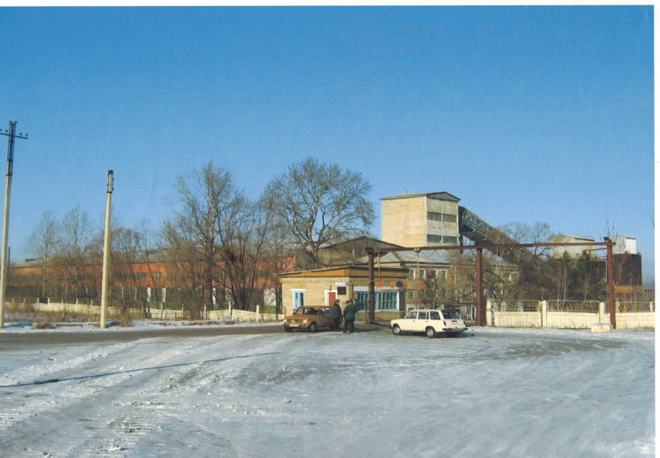
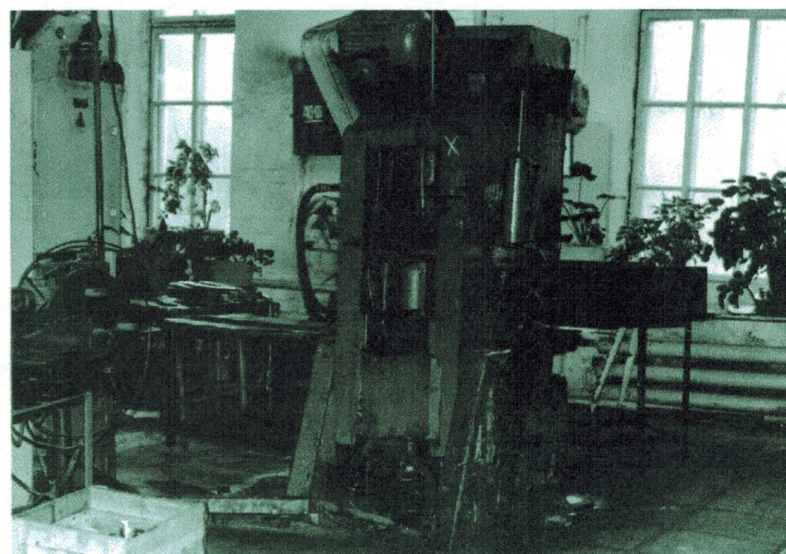
Основание предприятия
В январе 1961 года угольно-брикетная фабрика , построенная в 1950 году была разделена на Центральную сортировку и трансформаторный завод Министерства электрической промышленности . 23 июля 1966 года Амурский трансформаторный завод получил новое название : Амурский светотехнический завод (АСЗ).

Slide 11
Директоры завода
Новокрещенов Иван Кириллович
Костырев Юрий Алексеевич
Бондарь Алексей Алексеевич
Немченко Анатолий Захарович
Кузнецова Валентина Ивановна

Slide 12
Цеха завода
АСЗ состоял из двух основных цехов :
1.Заготовительно-штамповочного
2.Сварочного
И вспомогательных участков :
Инструментального, ремонтно-механического ,транспортного и ремонтно-строительного.

Slide 13
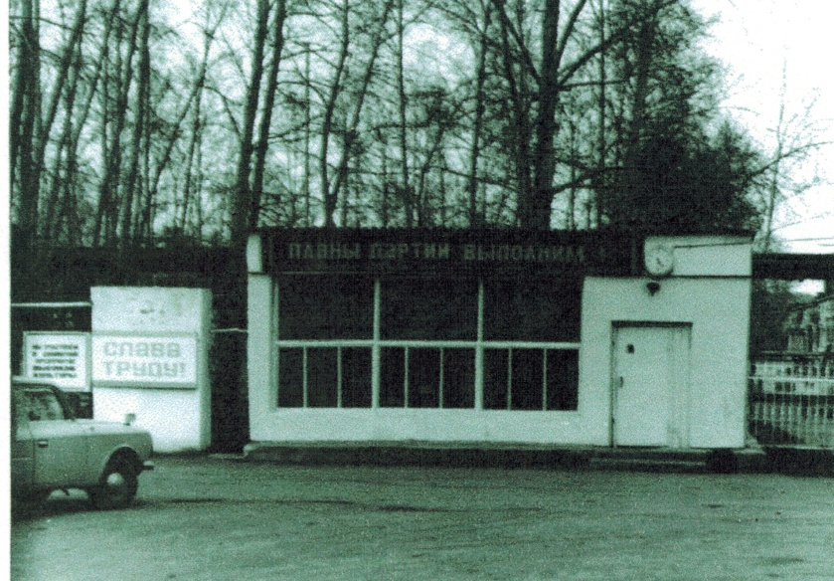
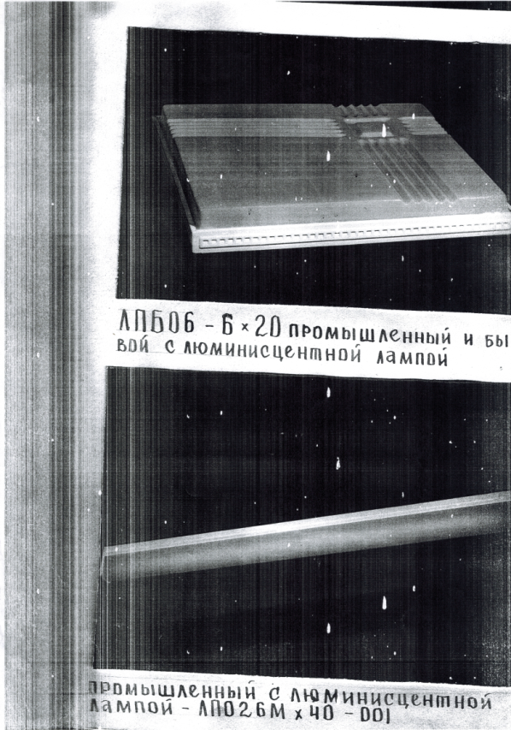
Расцвет завода
С 1984 по 1995 год объём производства продукции АСЗ вырос на порядок . Продукция экспортировалась за границу : в Кубу , Монголию , Вьетнам , Афганистан , Египет . С 1984 Завод стал в число первых предприятий СССР , принимавших участие в крупномасштабном экономическом эксперименте .

Slide 14
Книга почёта
Также на заводе имелась Книга Почёта , в которую заносили лучших производственников за добросовестный труд , за успешное выполнение решений партии и правительства и выполнения личных социалистических обязательств .
Также на заводе имелись Доска Почёта и Аллея ветеранов АСЗ. На самом заводе формировались целые семейные династии

Slide 15
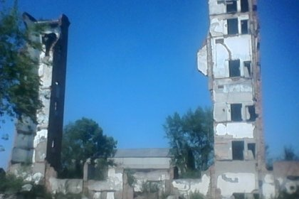
Закат светотехнической эпохи в Прогрессе
В 1991 АСЗ давалась полная самостоятельность , но из-за кризиса 90-х завод работал вхолостую , и после 1995 года обороты производства снизились в разы вместе с зарплатами работников , акции самого завода были распроданы , и в 1996 завод обанкротился

Slide 16
Заключение
Я достиг своей цели , рассказав и (возможно) заинтересовав людей историей одного из предприятий нашего посёлка и очень надеюсь , что это хотя бы заинтересует других к его истории .

Slide 17
Список литературы и Источников информации
Поселковая газета «Прогресс новости» , статья Лимановой Е. В.
Музей военной и трудовой славы посёлка Прогресс
Краеведческий материал МСПОШ №4

Slide 18
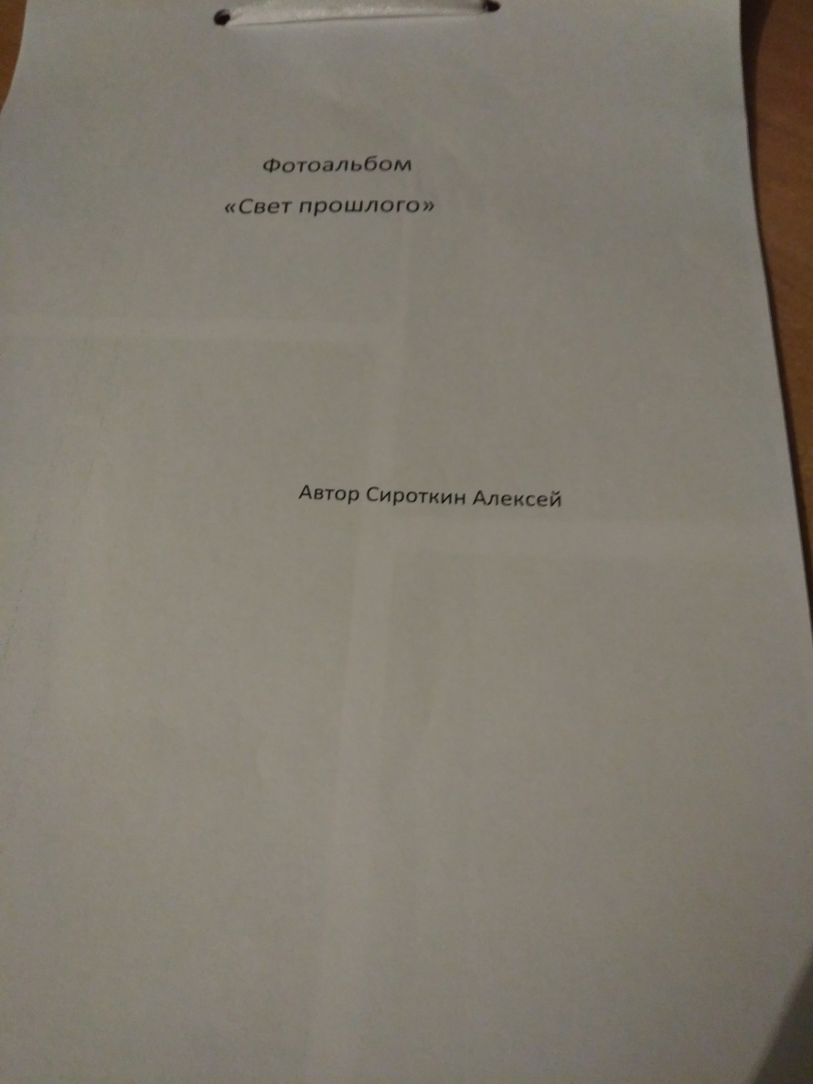
Продукт проекта
Продуктом моего проекта будет фотоальбом

Slide 19
Задачи развития
За время работы над проектом я научился добывать информацию из разных источников и использовать её ; также кроме того я также научился лучше выступать перед публикой

Slide 20
Спасибо за внимание !

